Slide 1


Educación superior

Slide 2
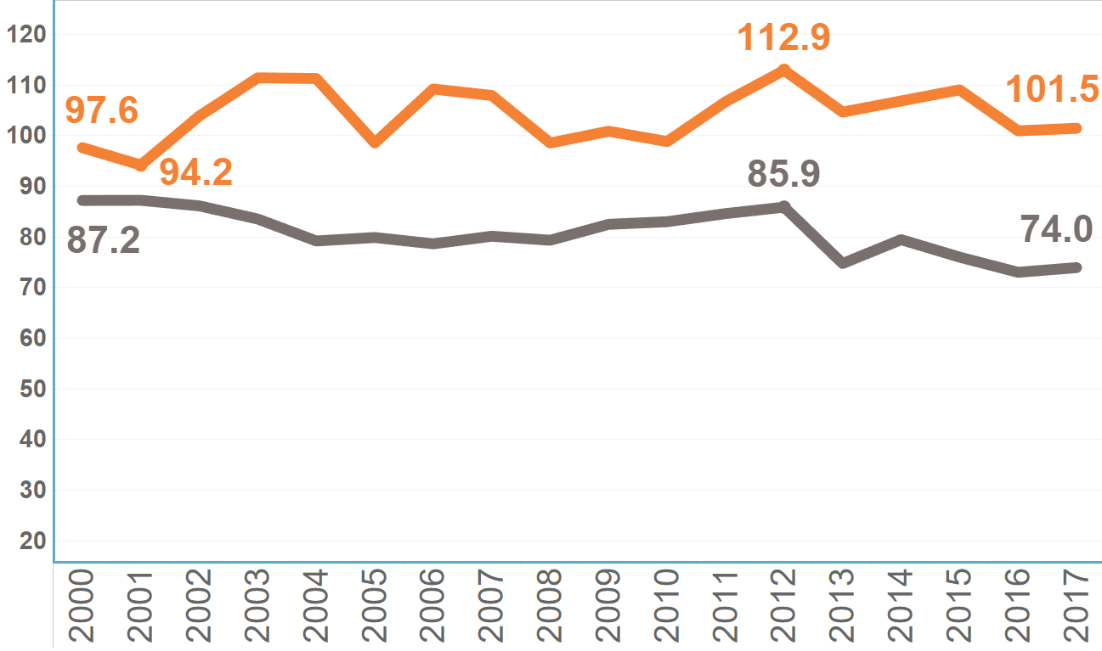
Tasa de absorción en educación superior
INDICADOR
76
2000
2017
10
3
Fuente: Secretaría de Educación Pública. Subsecretaría de Planeación y Evaluación de Políticas Educativas.

Slide 3
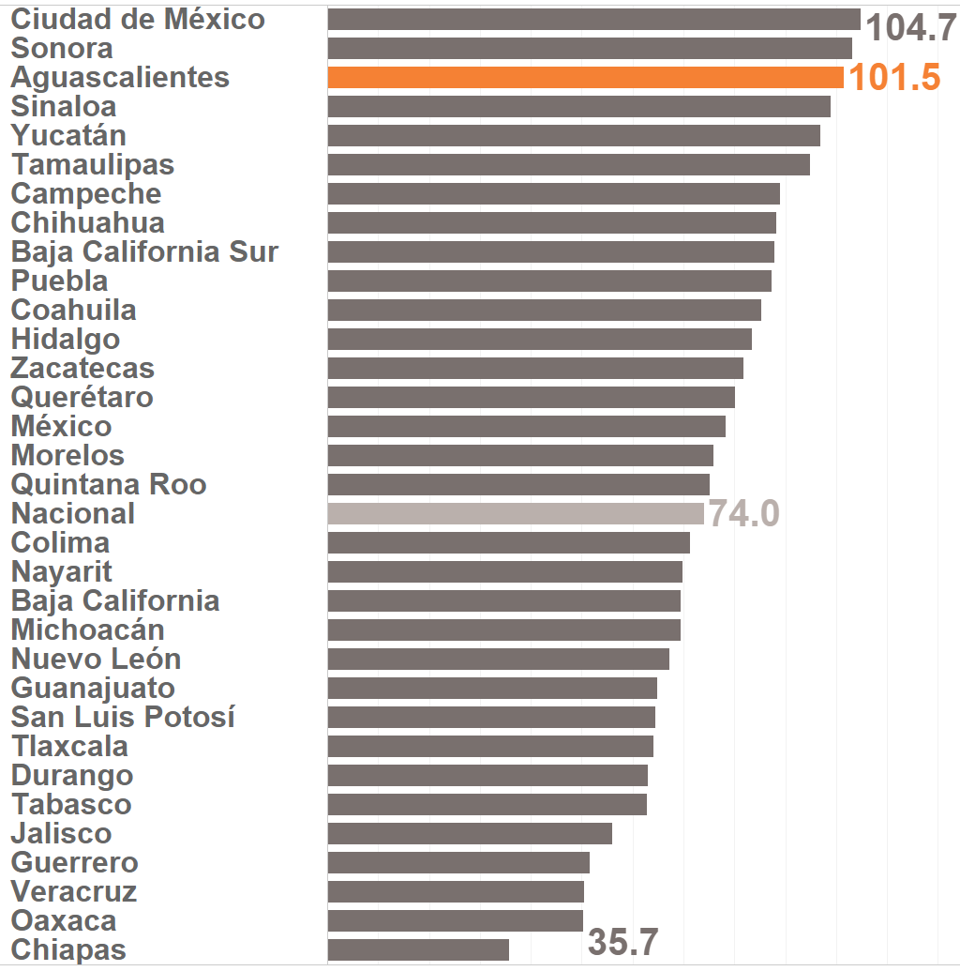
Tasa de absorción en educación superior
INDICADOR
76
2000
2017
10
3
Fuente: Secretaría de Educación Pública. Subsecretaría de Planeación y Evaluación de Políticas Educativas.

Slide 4
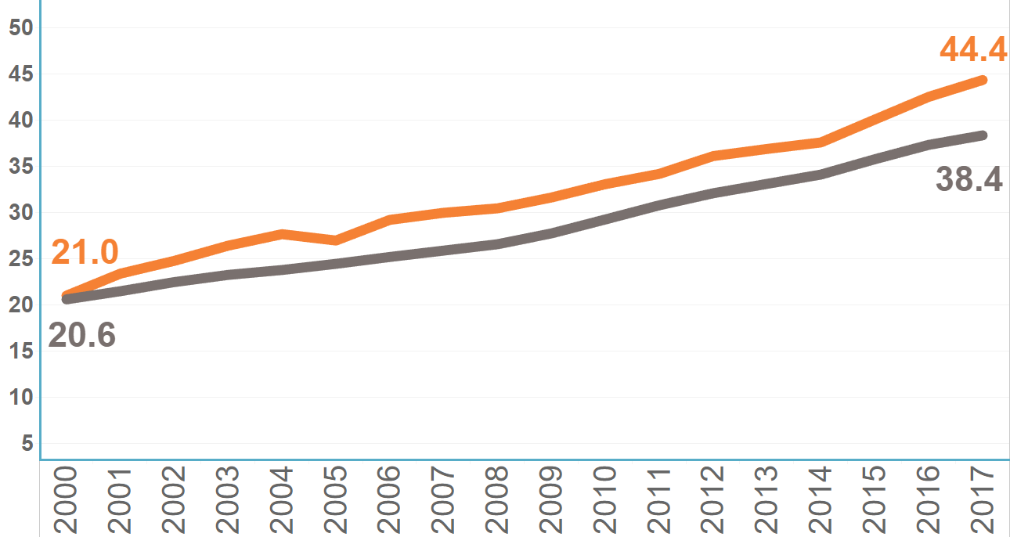
Cobertura en educación superior modalidad escolarizada y no escolarizada
INDICADOR
77
2000
2017
12
5
Fuente: Secretaría de Educación Pública. Subsecretaría de Planeación y Evaluación de Políticas Educativas.

Slide 5
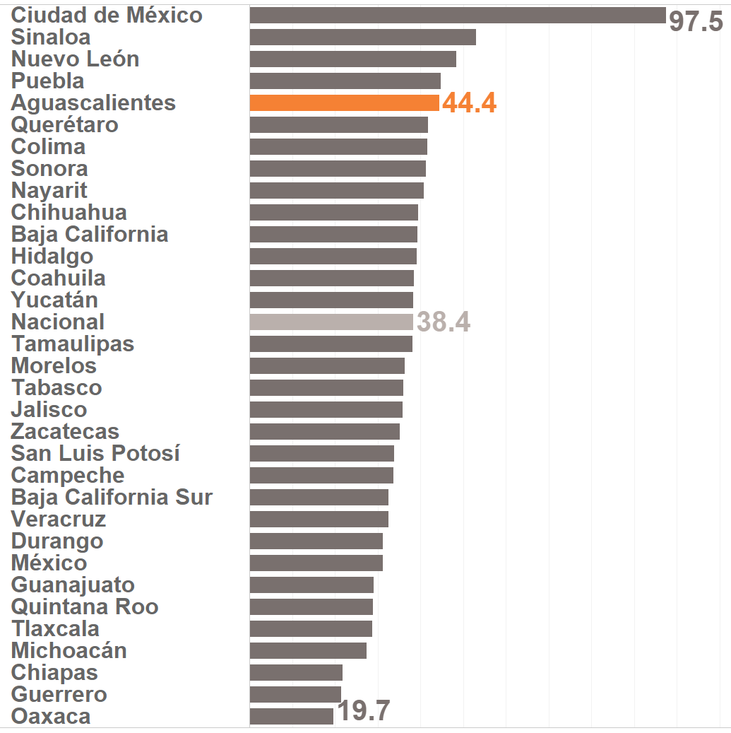
Cobertura en educación superior modalidad escolarizada y no escolarizada
INDICADOR
77
2000
2017
12
5
Fuente: Secretaría de Educación Pública. Subsecretaría de Planeación y Evaluación de Políticas Educativas.

Slide 6
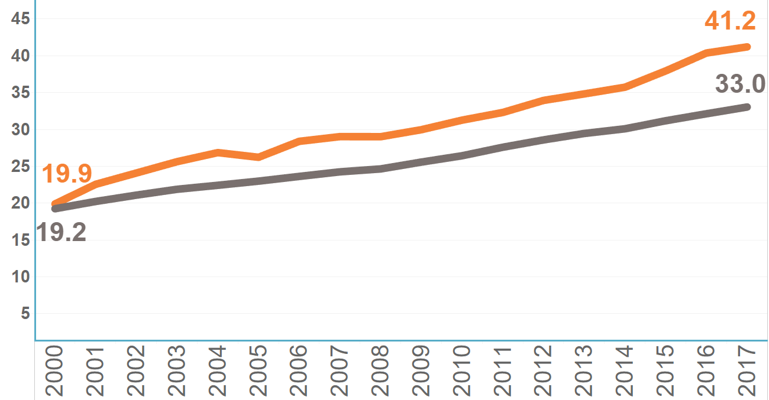
Cobertura en educación superior modalidad escolarizada
INDICADOR
78
2000
2017
11
4
Fuente: Secretaría de Educación Pública. Subsecretaría de Planeación y Evaluación de Políticas Educativas.

Slide 7
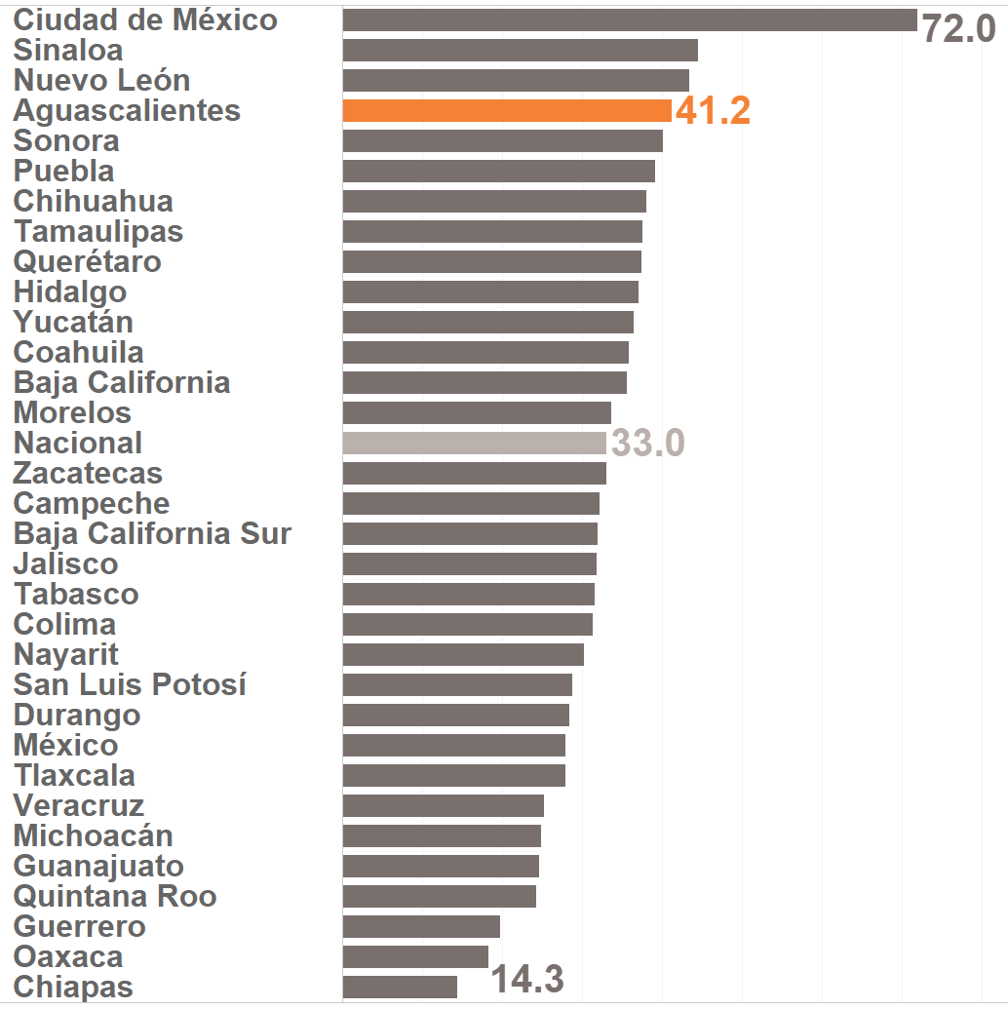
Cobertura en educación superior modalidad escolarizada
INDICADOR
78
2000
2017
11
4
Fuente: Secretaría de Educación Pública. Subsecretaría de Planeación y Evaluación de Políticas Educativas.

Slide 8
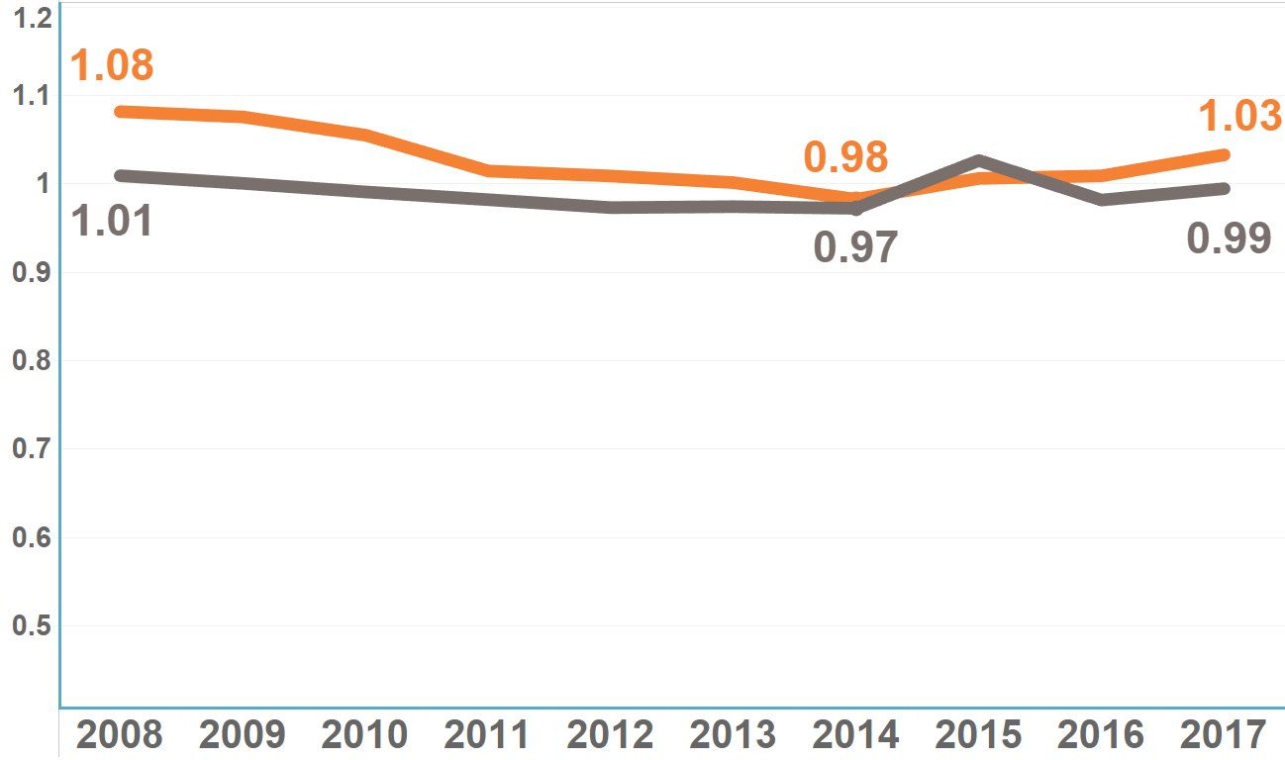
Razón mujer/hombre en la educación superior
INDICADOR
605
2008
2017
7
9
Fuente: SEP. Sistema Interactivo de Consulta de Estadística Educativa.

Slide 9
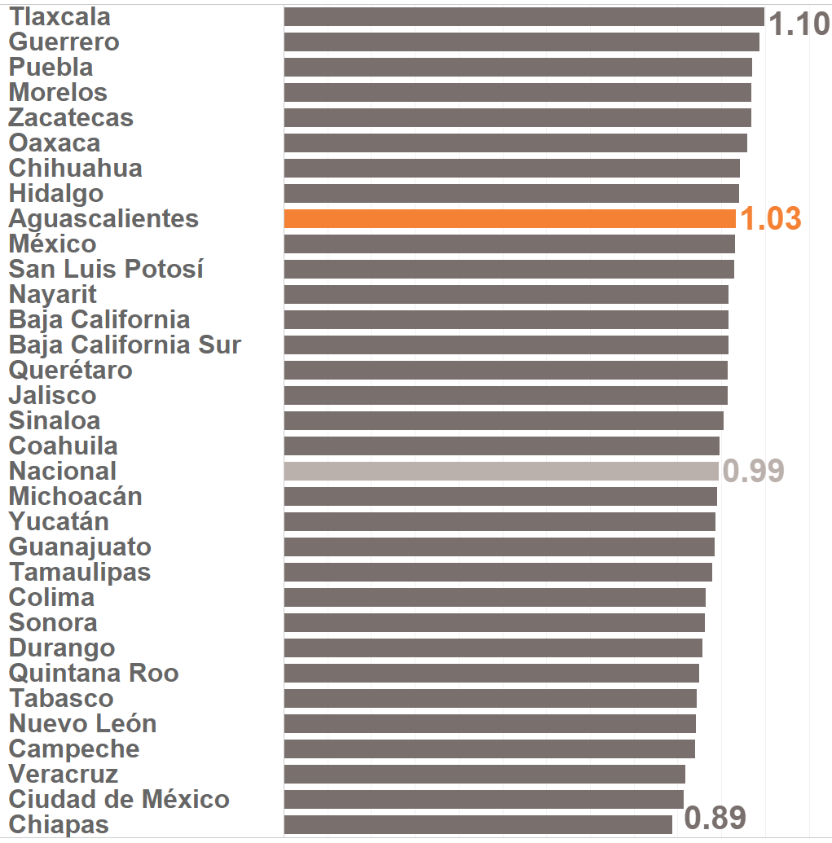
Razón mujer/hombre en la educación superior
INDICADOR
605
2008
2017
7
9
Fuente: SEP. Sistema Interactivo de Consulta de Estadística Educativa.

Slide 10
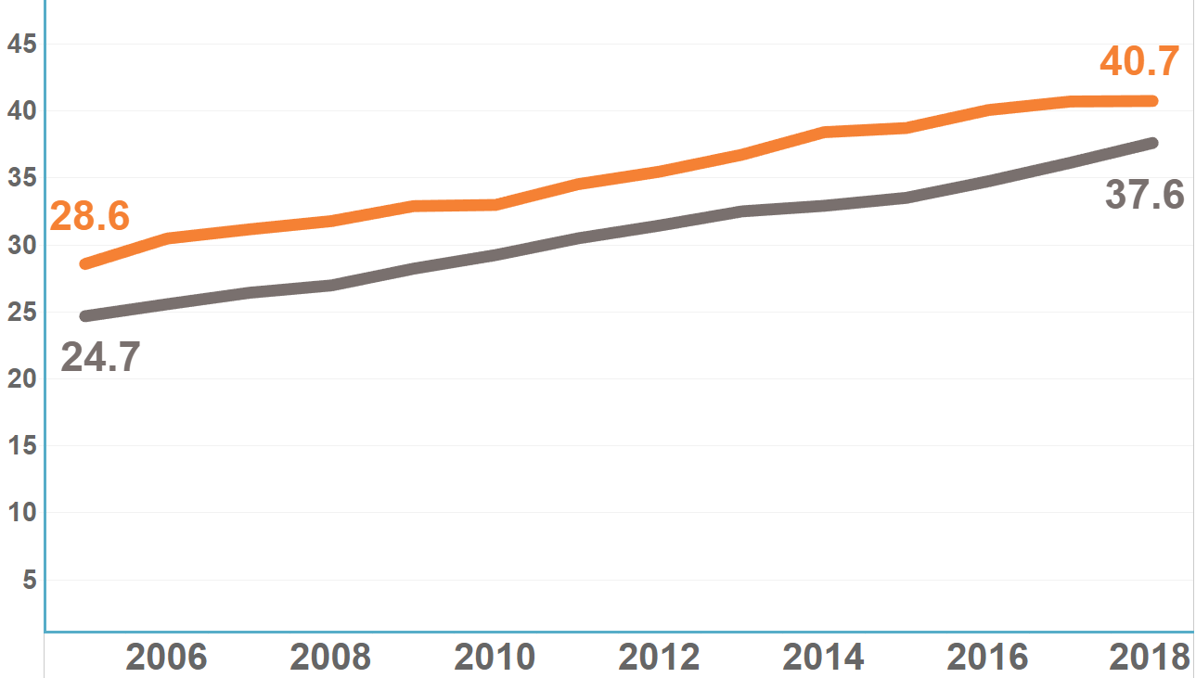
Proporción de mano de obra con educación media superior y superior
INDICADOR
555
2005
2018
6
9
Fuente: INEGI. Encuesta Nacional de Ocupación y Empleo (ENOE)

Slide 11
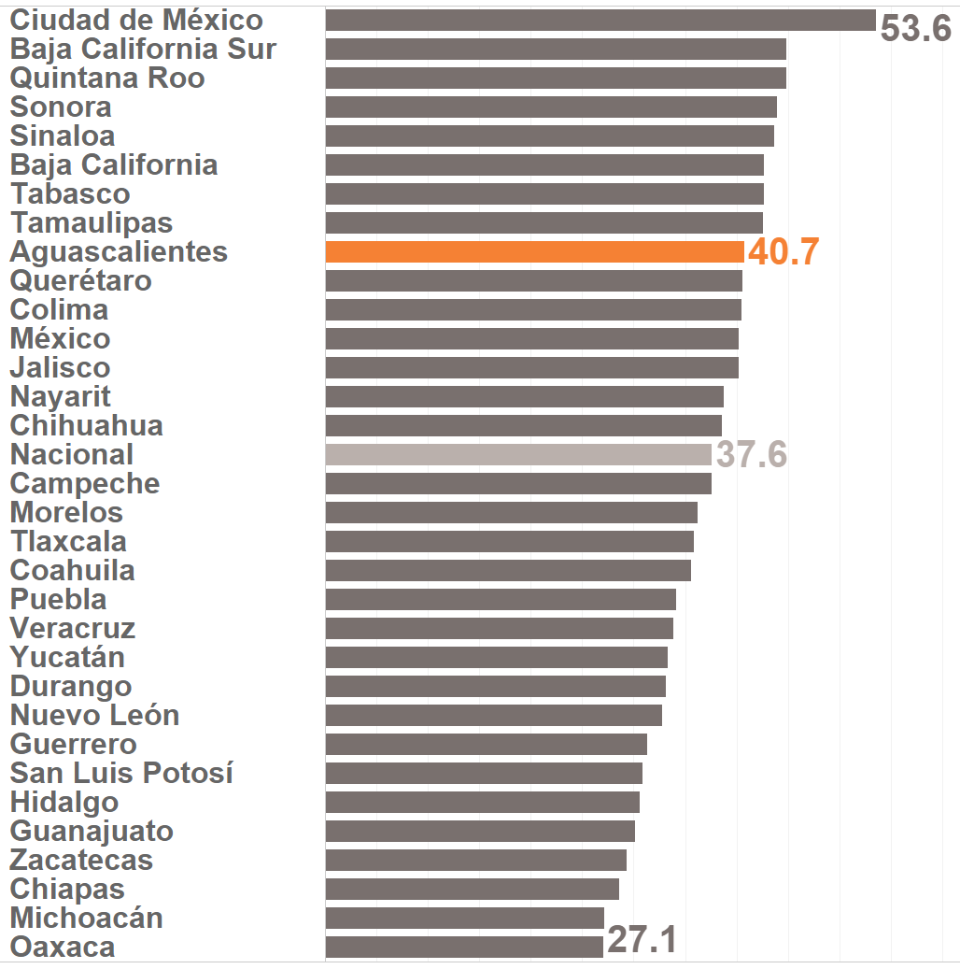
Proporción de mano de obra con educación media superior y superior
INDICADOR
555
2005
2018
6
9
Fuente: INEGI. Encuesta Nacional de Ocupación y Empleo (ENOE)

Slide 12
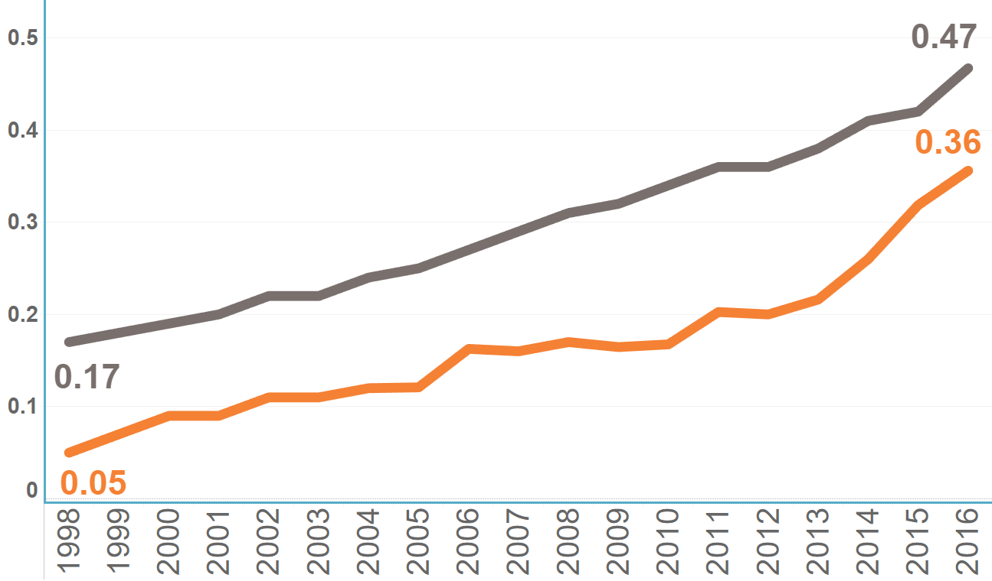
Miembros del Sistema Nacional de Investigadores por cada mil trabajadores (PEA)
INDICADOR
144
1998
2016
18
11
Fuente: Conacyt, Base de datos SNI, 2004-2014. INEGI, Encuesta Nacional de Ocupación y Empleo (ENOE)

Slide 13
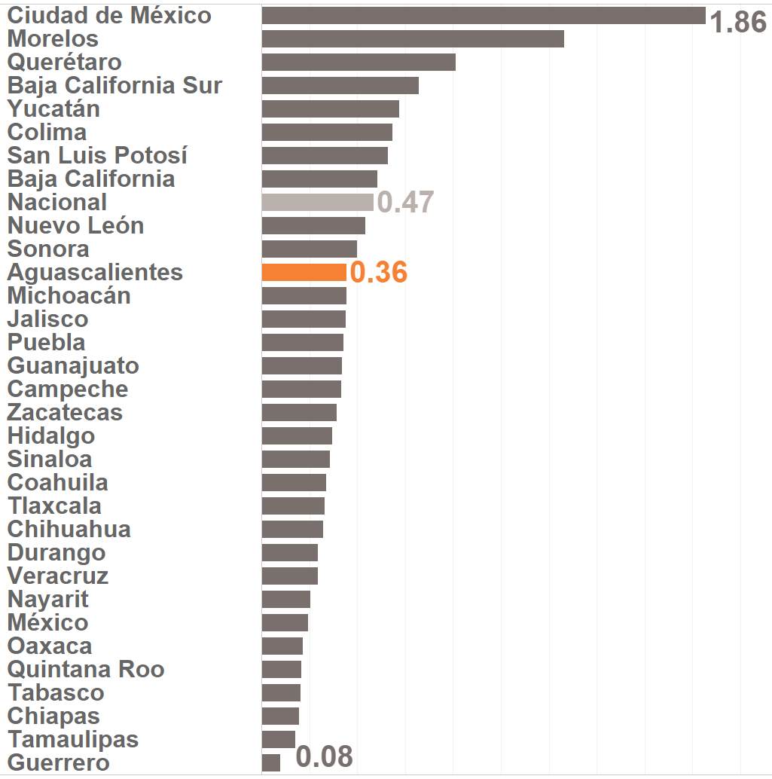
Miembros del Sistema Nacional de Investigadores por cada mil trabajadores (PEA)
INDICADOR
144
1998
2016
18
11
Fuente: Conacyt, Base de datos SNI, 2004-2014. INEGI, Encuesta Nacional de Ocupación y Empleo (ENOE)

Slide 14
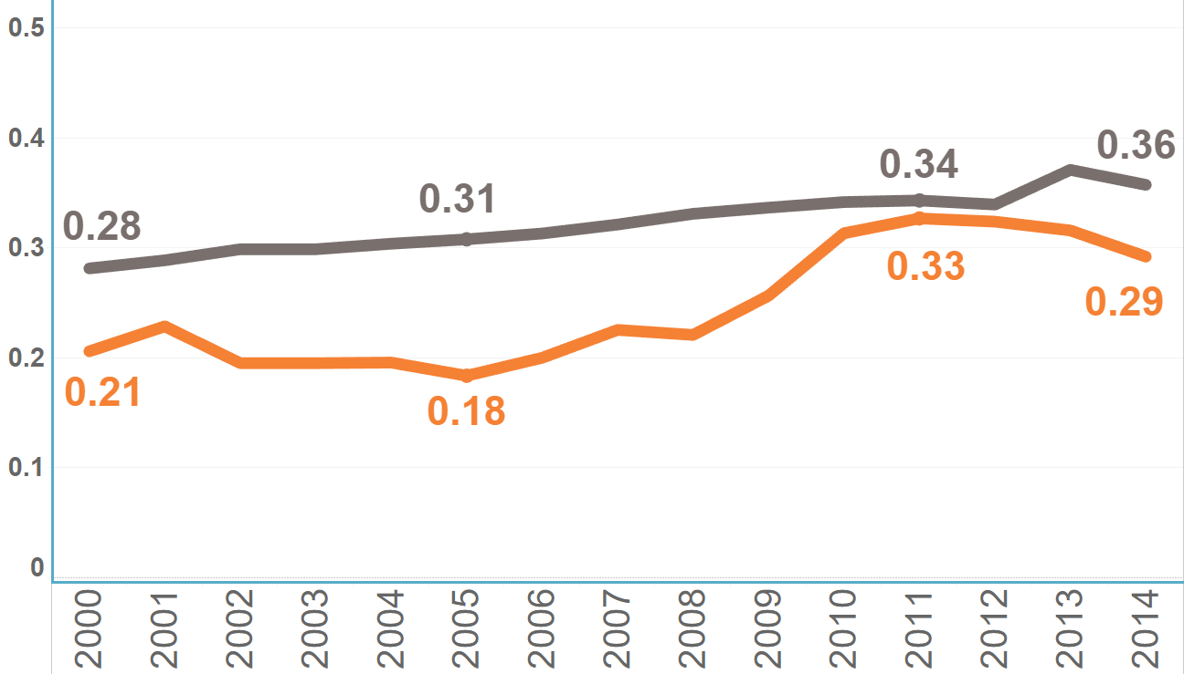
Razón hombre mujer en el Sistema Nacional de Investigadores
INDICADOR
559
2000
2014
24
25
Fuente: CONACYT

Slide 15
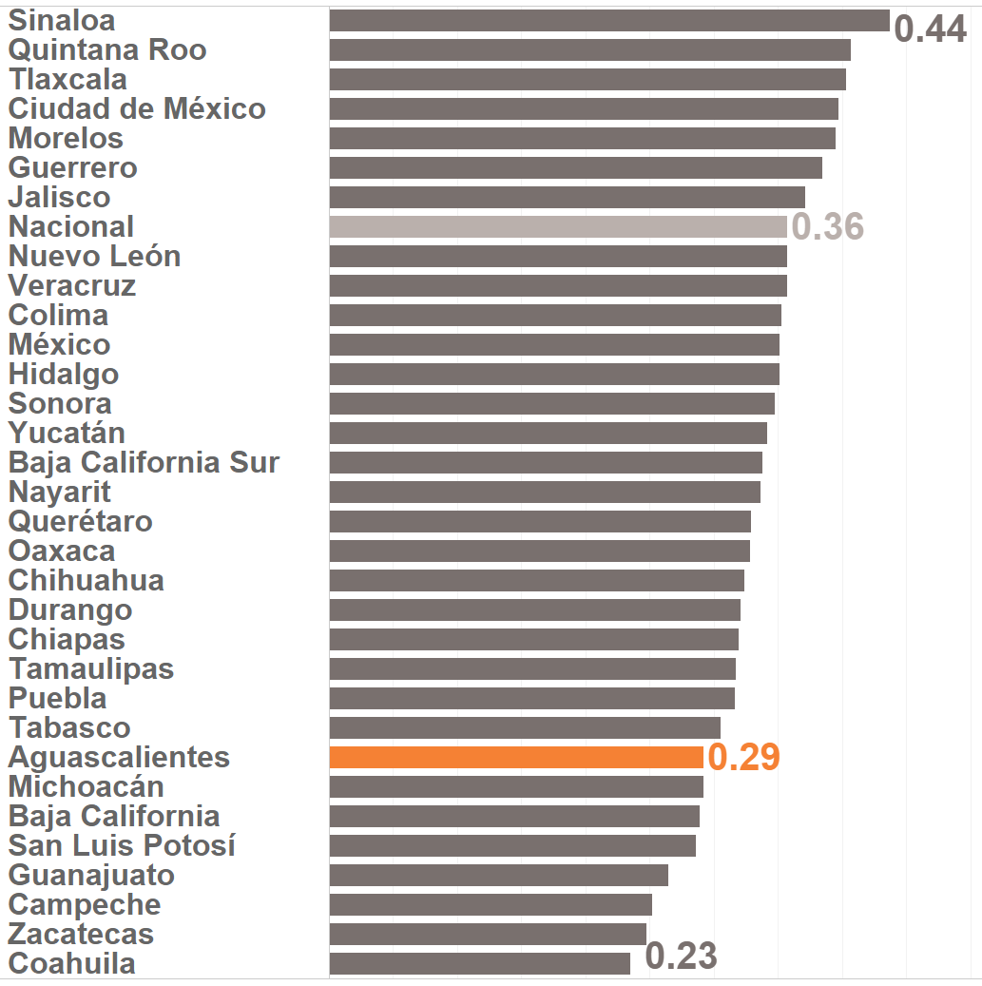
Razón hombre mujer en el Sistema Nacional de Investigadores
INDICADOR
559
2000
2014
24
25
Fuente: CONACYT

